Slide 1
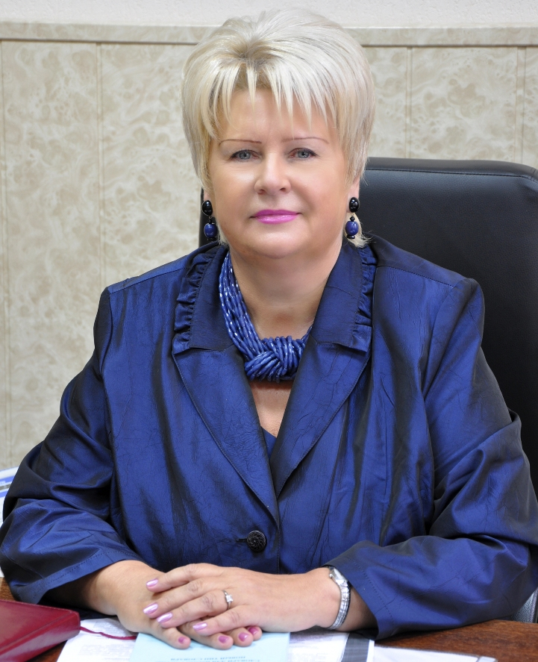
ОЛЬГА МИХАЙЛОВНА КАРПОВА: вехи научного и профессионального пути

Slide 2
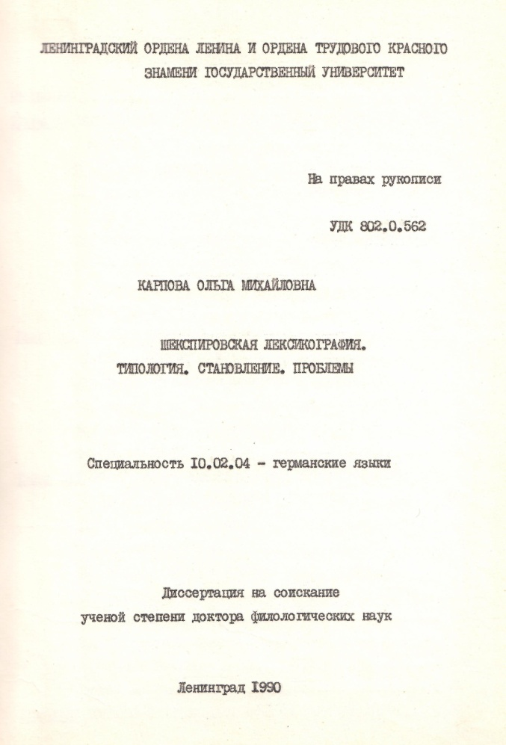
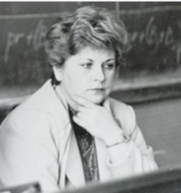
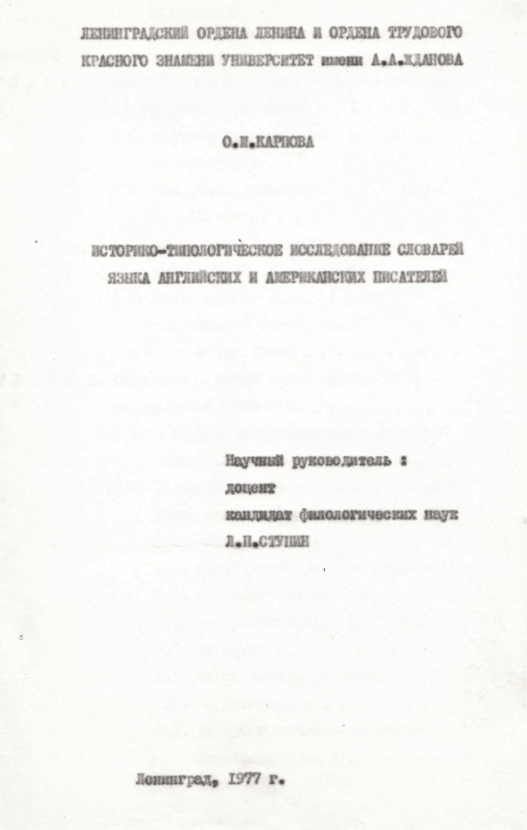
1978 г. – Ленинградский государственный университет, диссертация на соискание ученой степени кандидата филологических наук по специальности 10.02.04 – германские языки: Историко-типологическое исследование словарей языка английских и американских писателей
1991 г. – Ленинградский государственный университет, диссертация на соискание ученой степени доктора филологических наук по специальности 10.02.04 – германские языки: Шекспировская лексикография. Топология. Становление. Проблемы.

Slide 3
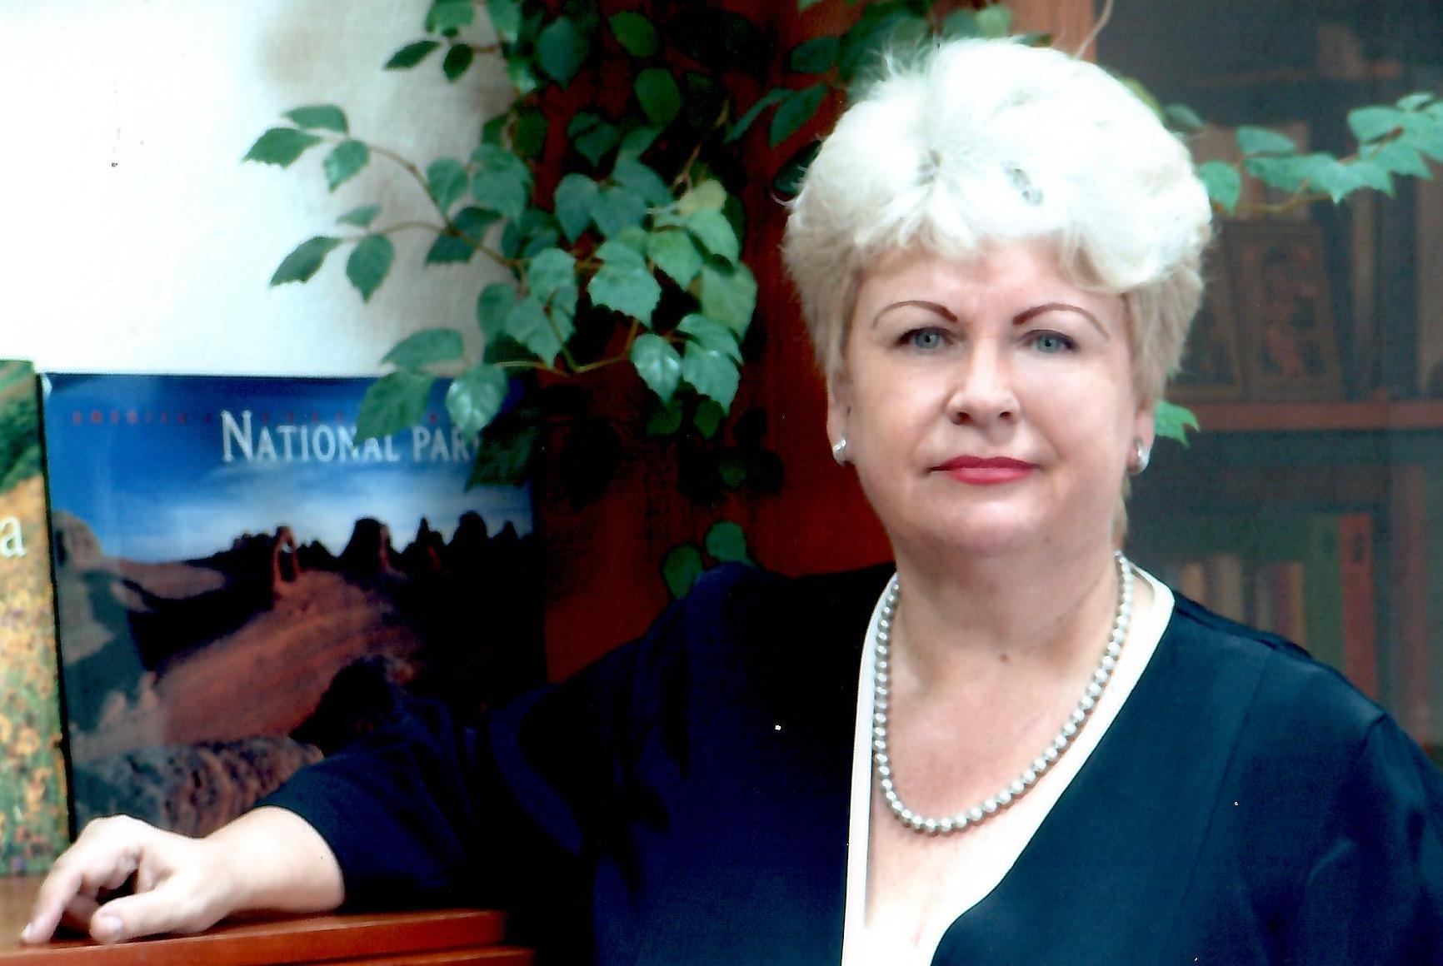
Постоянное развитие научно-методической базы кафедры, расширение сети профессиональных контактов с крупнейшими российскими вузами и ведущими зарубежными филологическими центрами.
Аспирантура по направлению «Германские языки» с 1995 г.
Совет по защите докторских диссертаций ДМ 212.062.06 по специальности 10.02.04 – германские языки и 10.02.01 – русский язык.
Дополнительная образовательная программа «Переводчик в сфере профессиональной коммуникации» с 1998 г.
Магистратура по направлению 45.04.01 «Филология» («Зарубежная филология») с 2011 г.
Традиции кафедры –«Шекспировские чтения», «Молодая наука» и др.
О.М. Карпова – заведующая кафедрой
английской филологии ИвГУ
(1991 – август 2020)

Slide 4
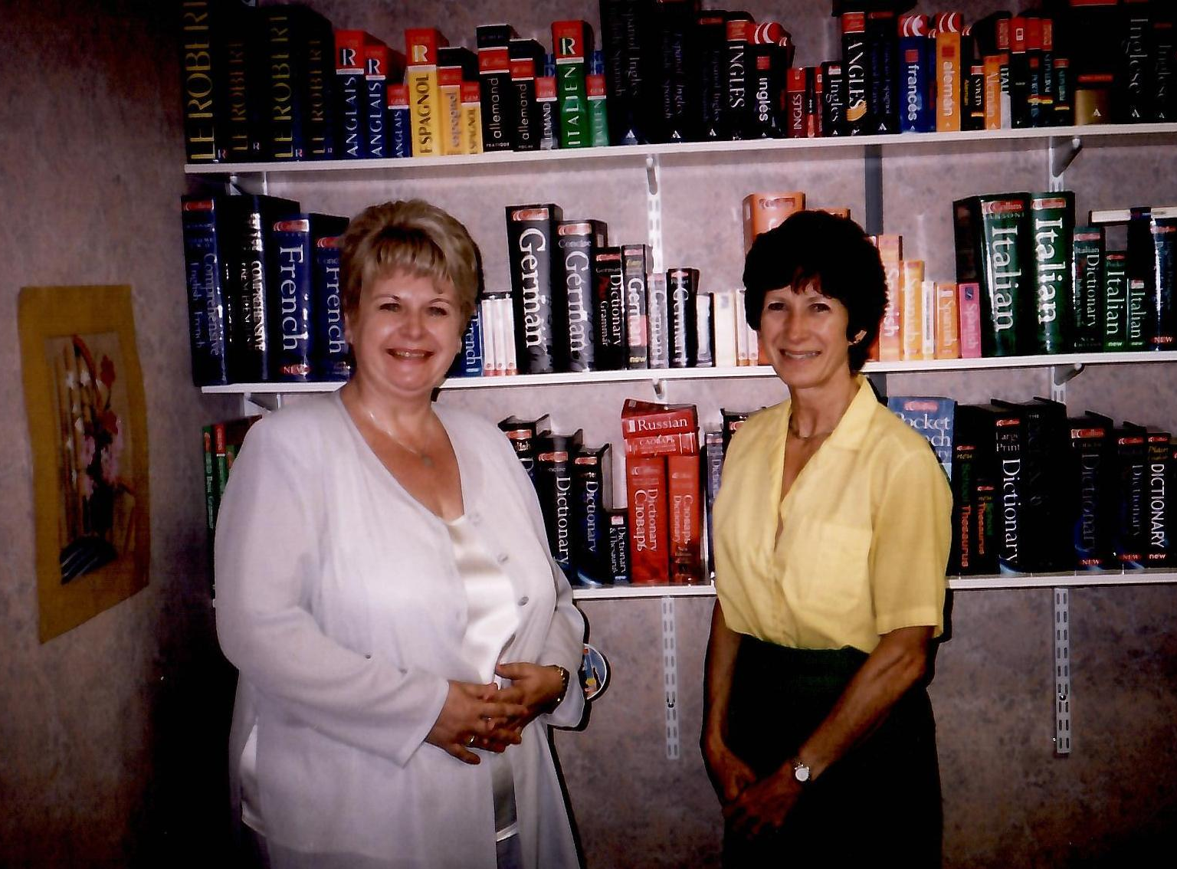
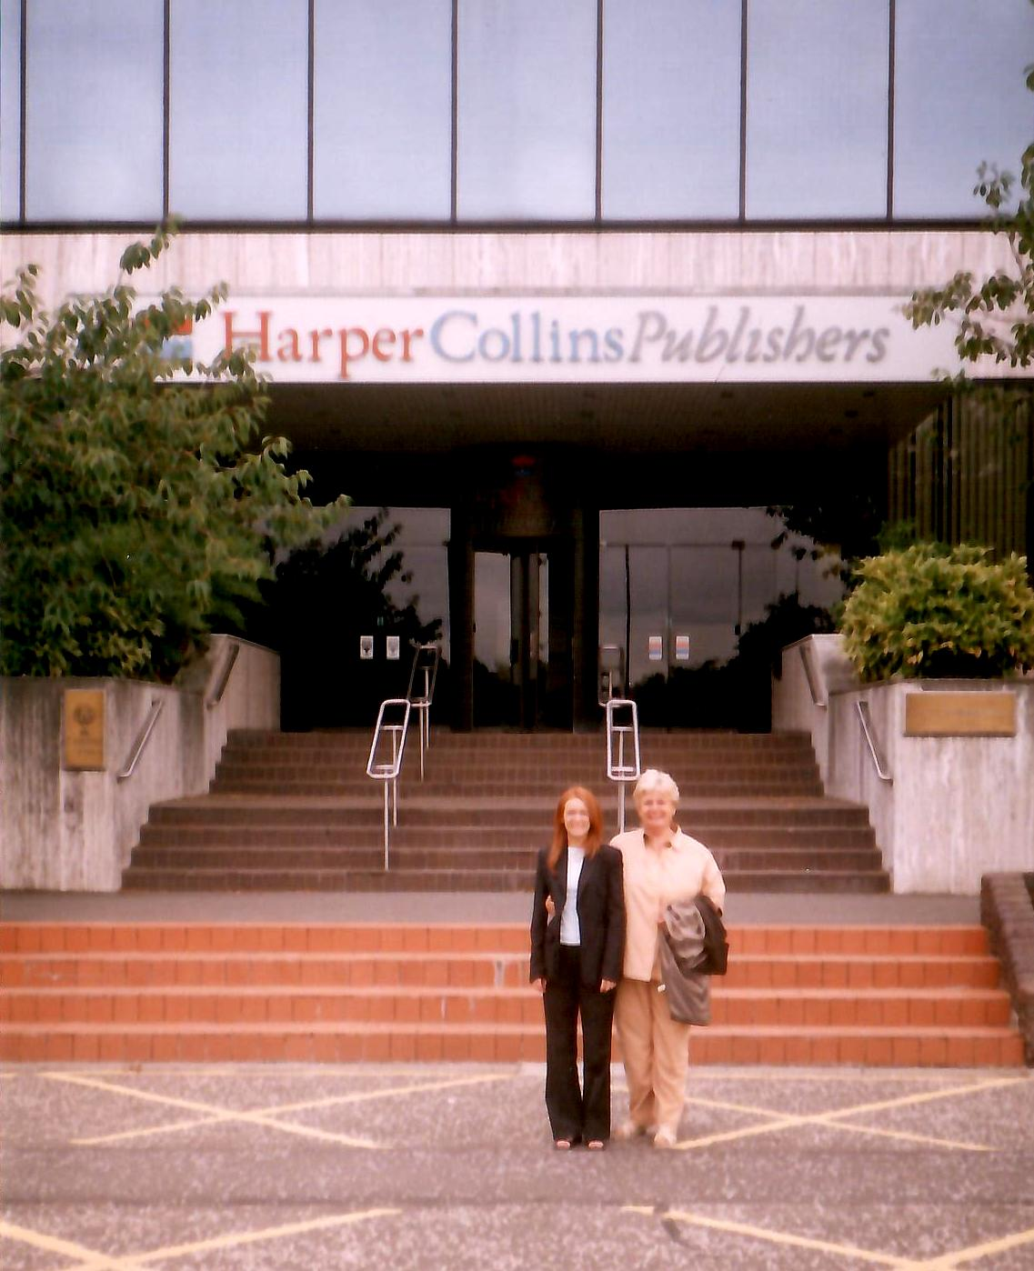
Совместные проекты с издательством HarperCollins
(г. Глазго, Великобритания)

Slide 5
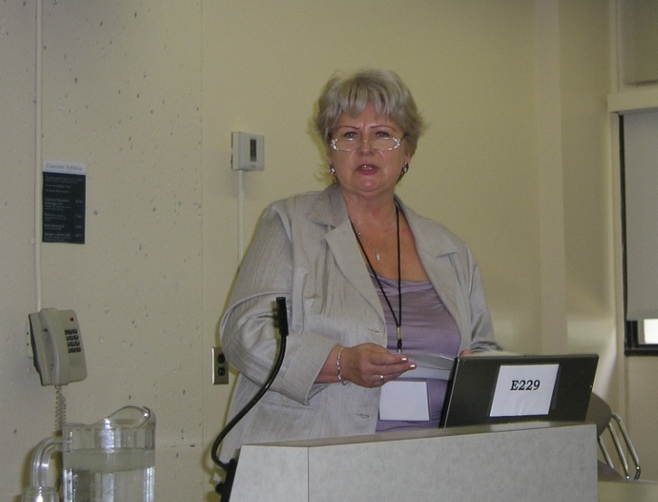
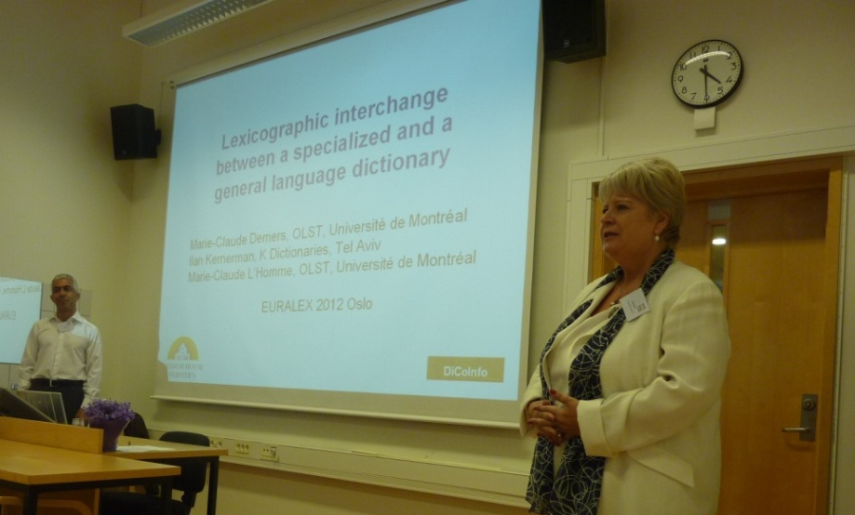
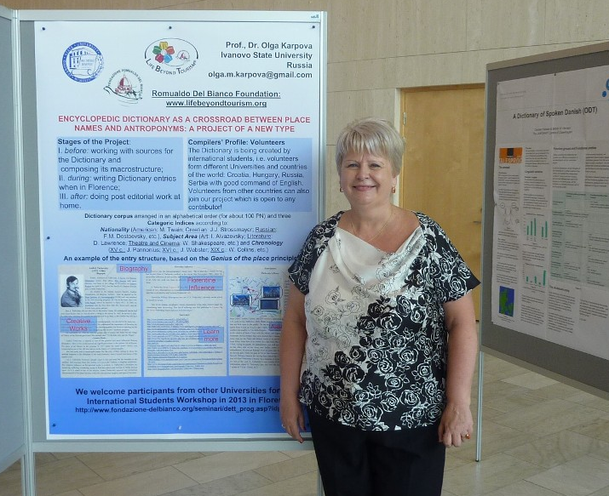
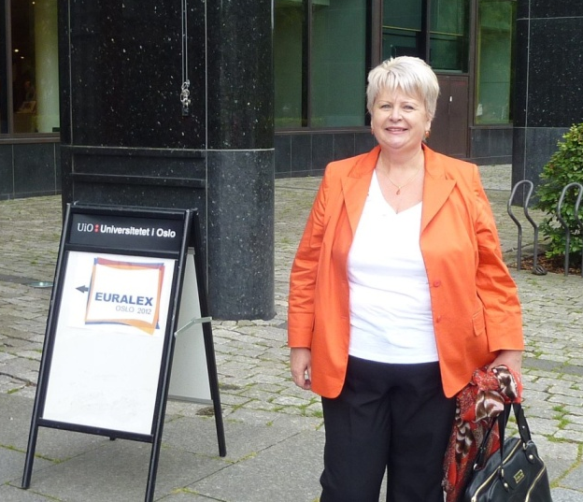
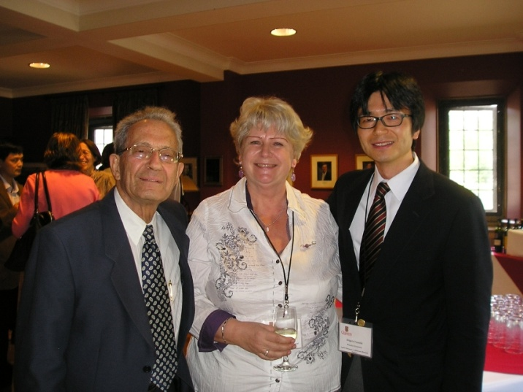
Участие в международных конференциях (Великобритания, Дания, Италия, Норвегия, США, Франция, Финляндия, Ирландия, Австрия и др.)

Slide 6
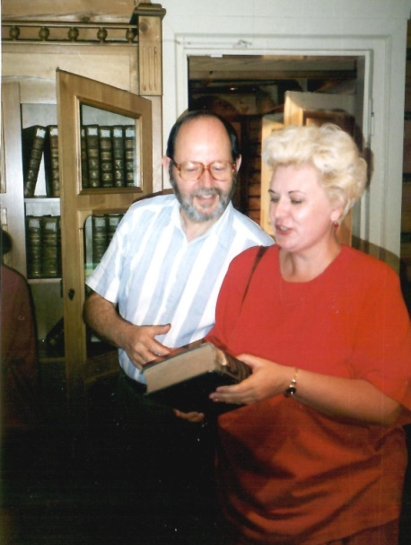
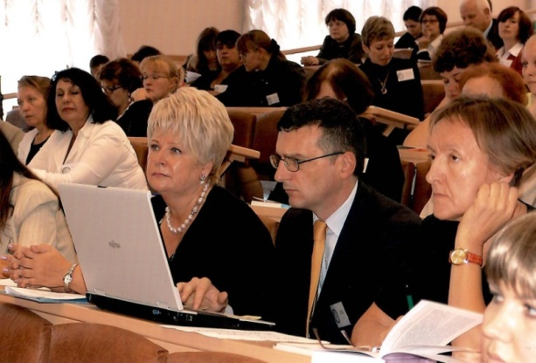
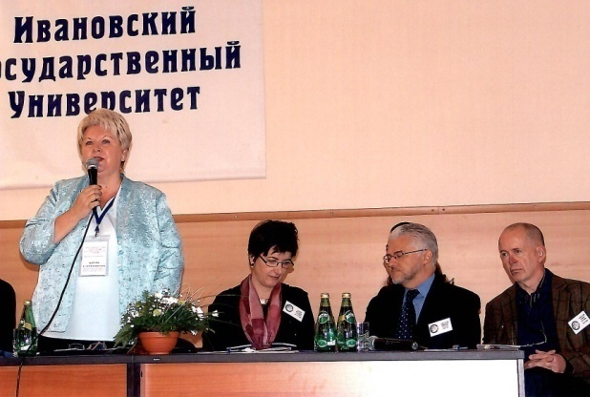
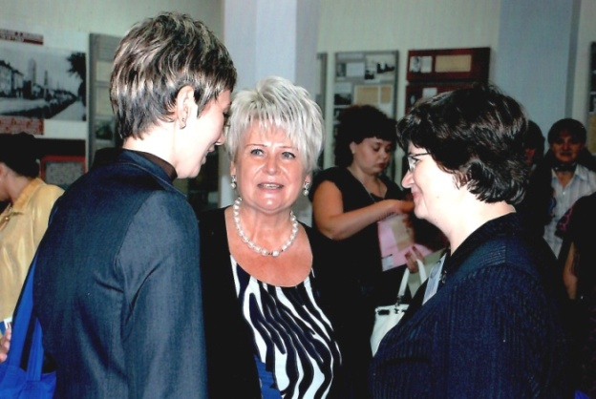
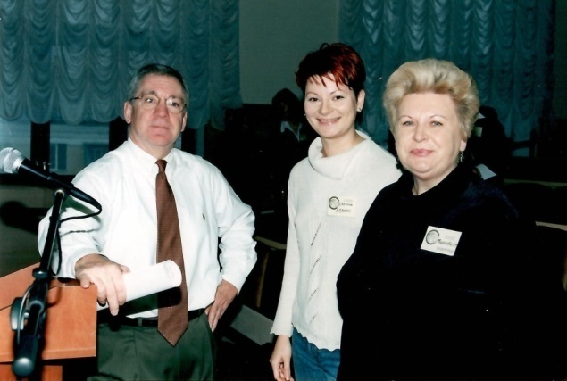
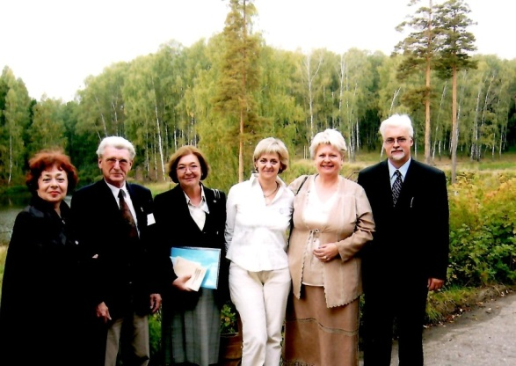
1995 – 2013 гг., Иваново, ИвГУ
Международные школы-семинары по лексикографии

Slide 7
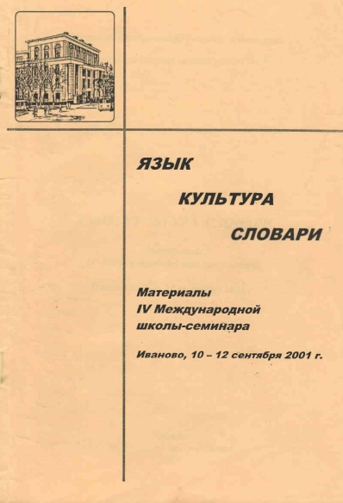
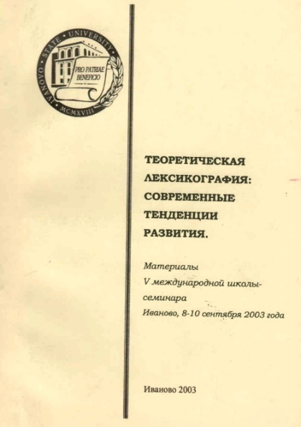

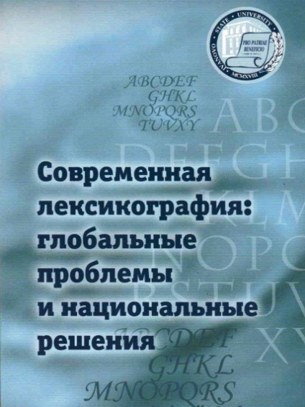

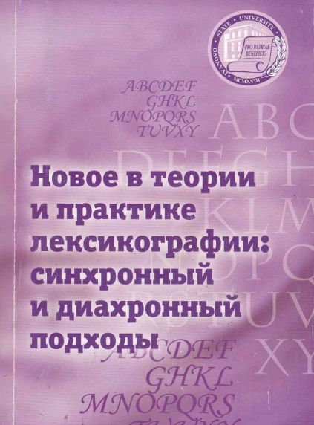

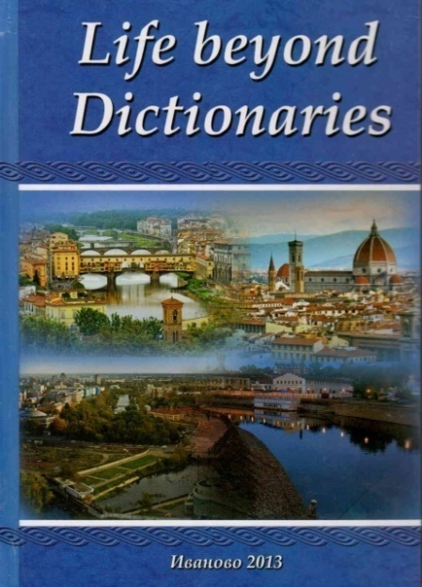
10 томов материалов Международных школ-семинаров по лексикографии (1995-2013 гг.)

Slide 8

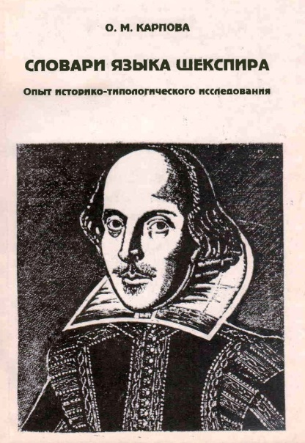


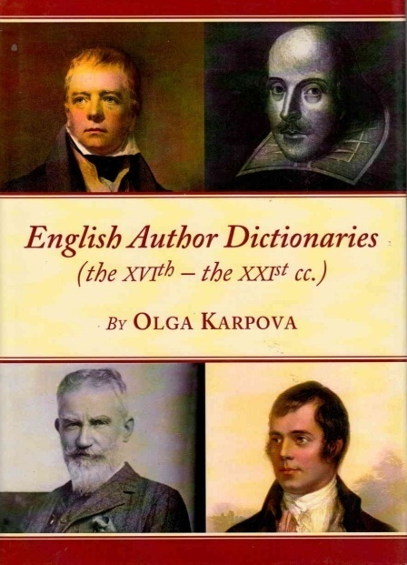

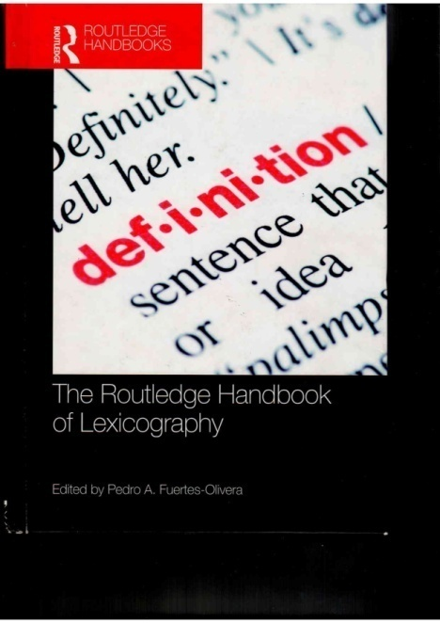
Авторские и коллективные монографии (>30), изданные в России и за рубежом

Slide 9
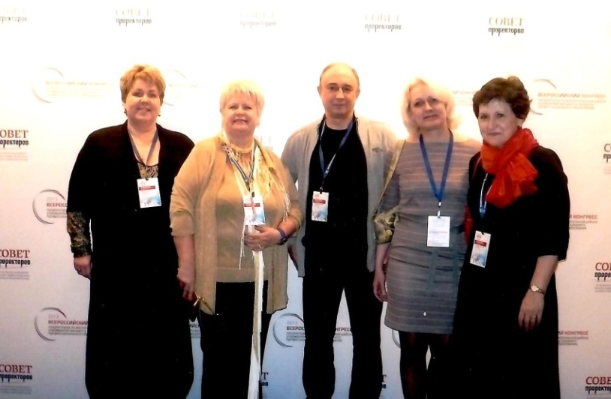

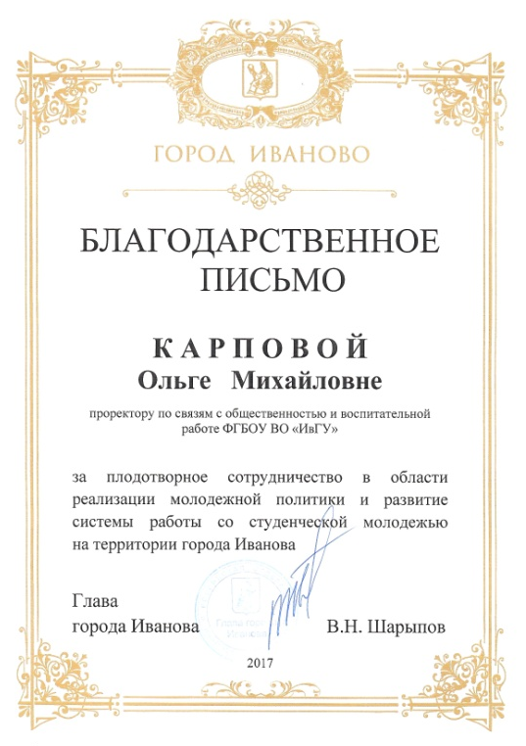
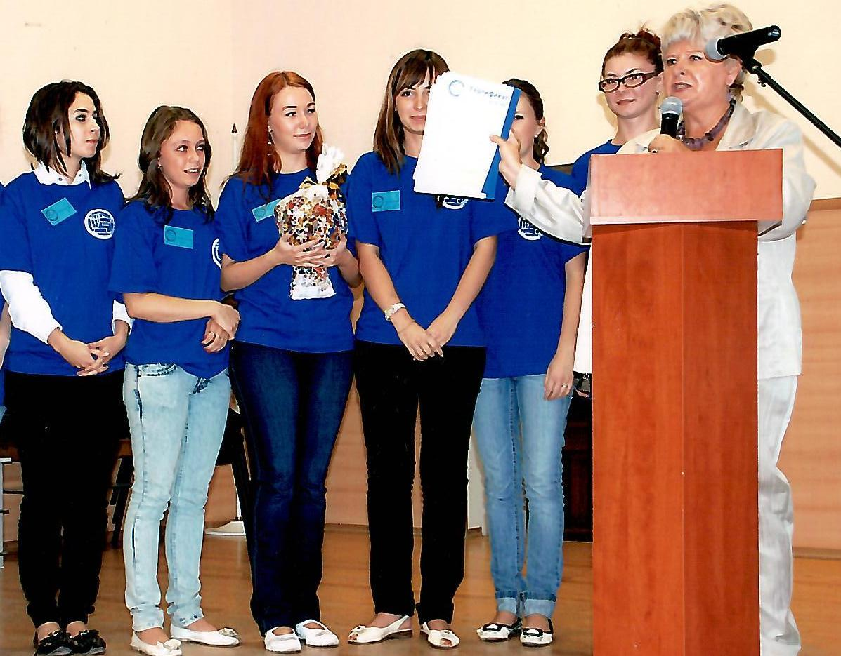
2000 – 2017 гг., ИвГУ
Проректор по связям с общественностью и воспитательной работе
2017 – 2019 гг., ИвГУ
Советник ректора по связям с общественностью и воспитательной работе

Slide 10
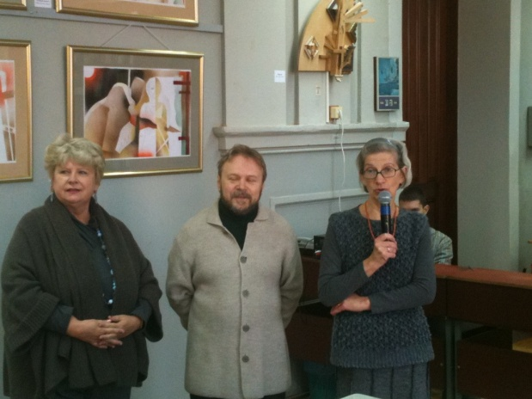
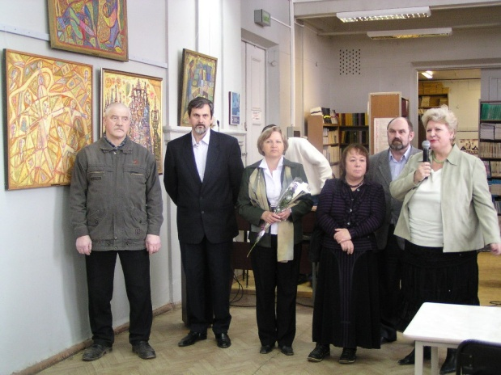
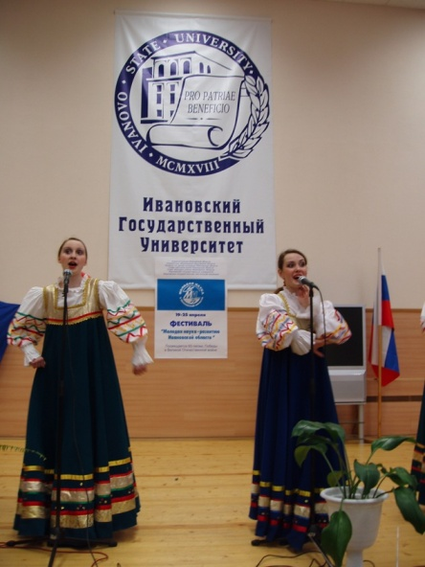
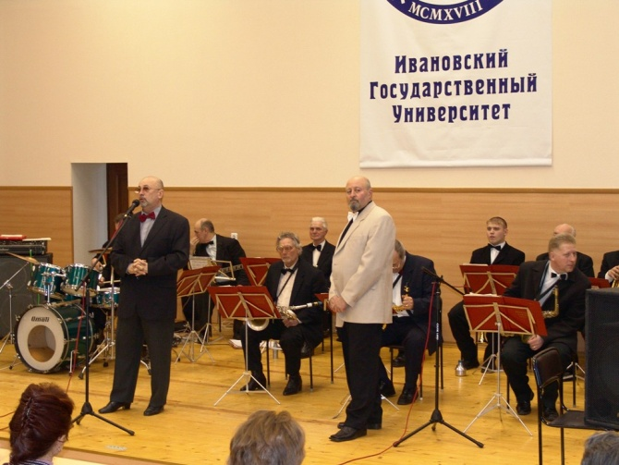
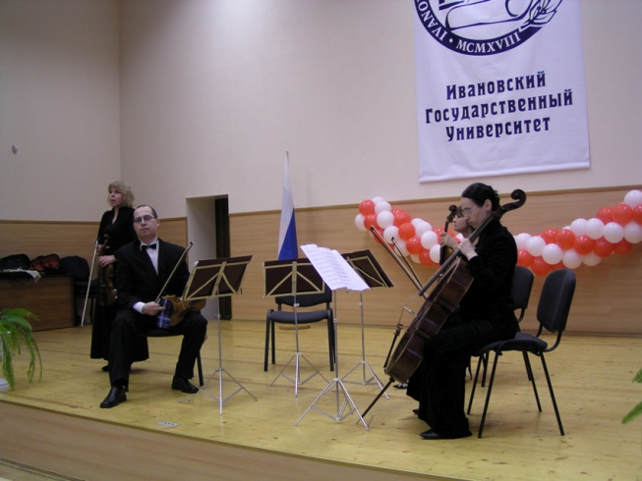
Проекты «Свет России» и «Студенческая филармония» с 2005 г.

Slide 11
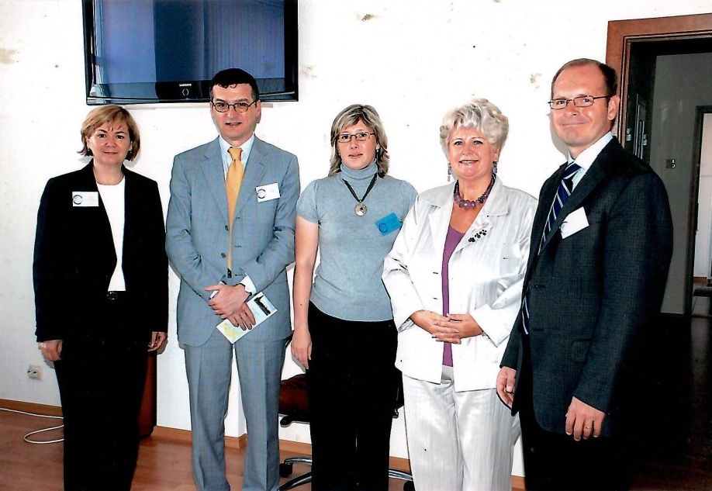
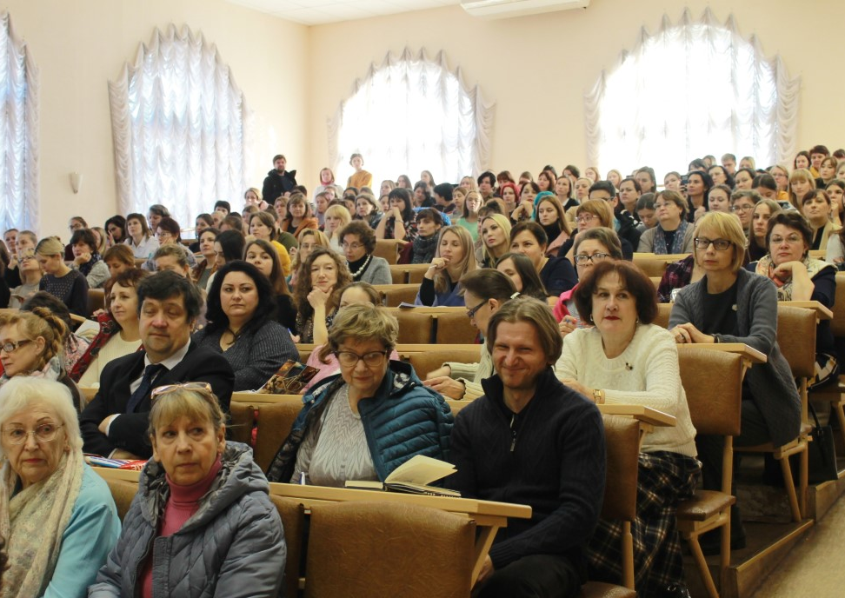
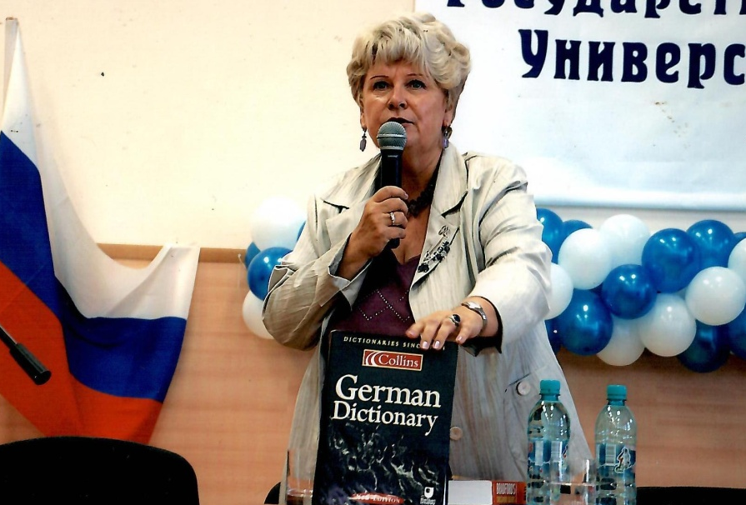
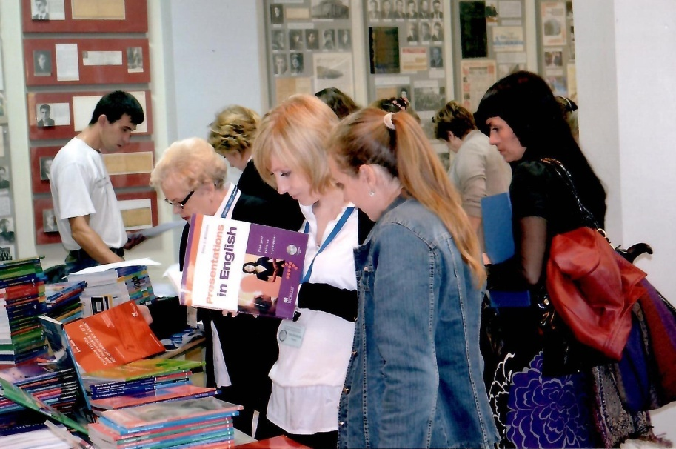
О.М. Карпова – президент
Региональной ассоциации преподавателей английского языка IVELTA (с 2003 г.)

Slide 12
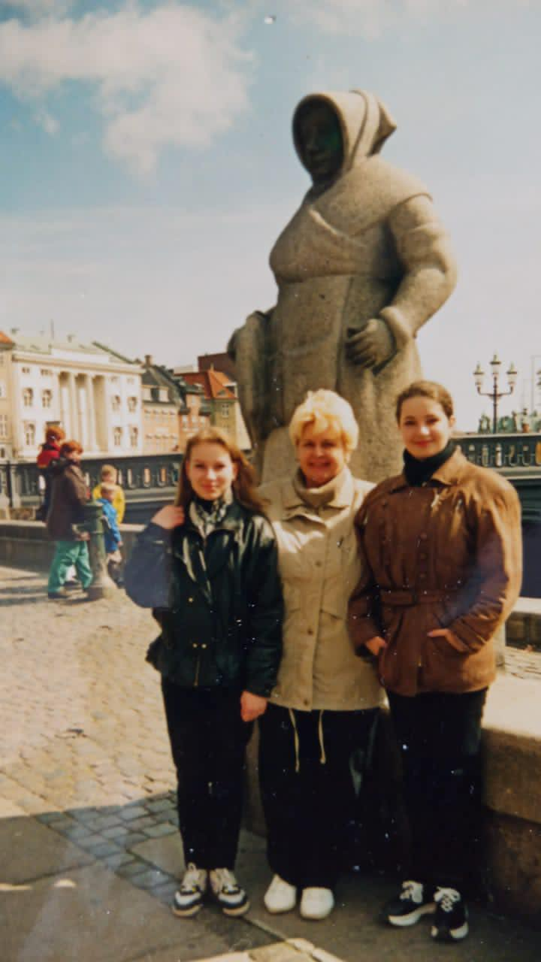
Культурно-академические обмены с бизнес-колледжами
г. Хернинг и Виборг, Дания (свыше 500 студентов-участников)

Slide 13
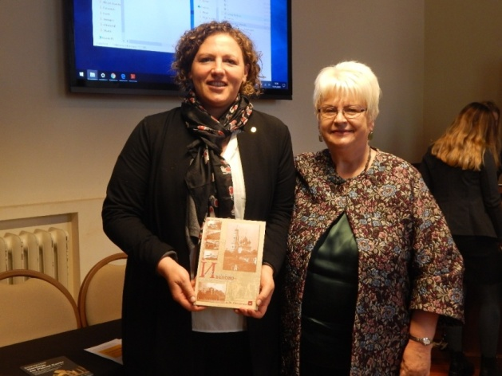
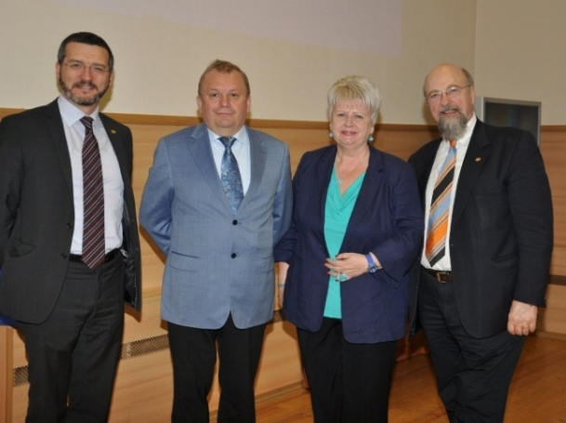
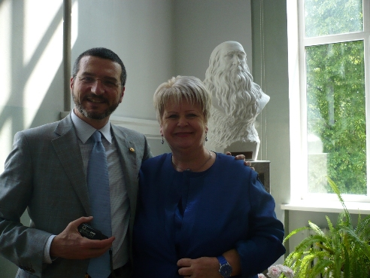
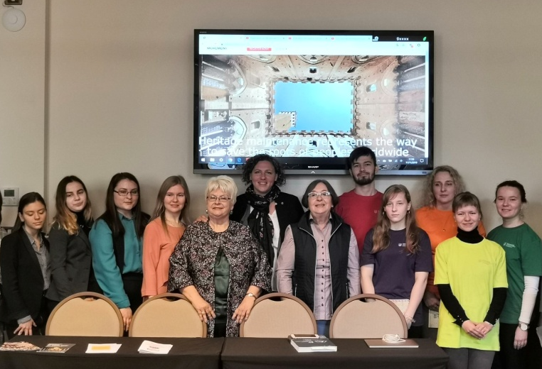
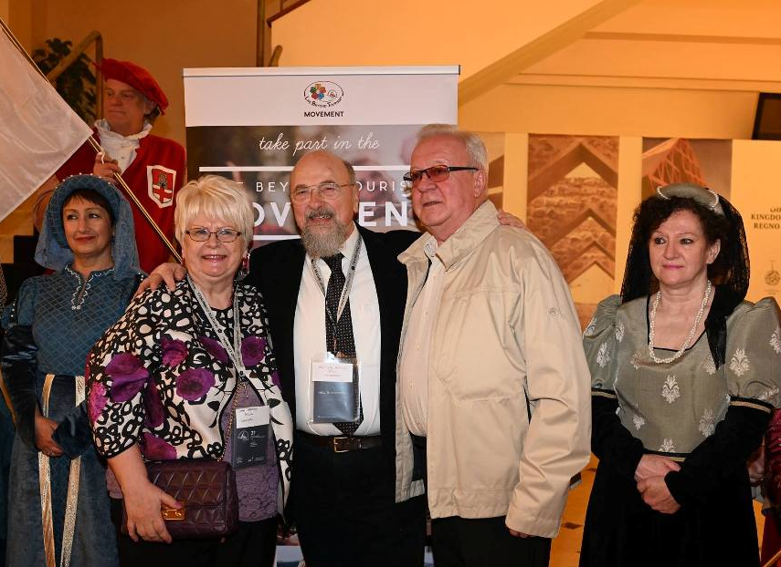
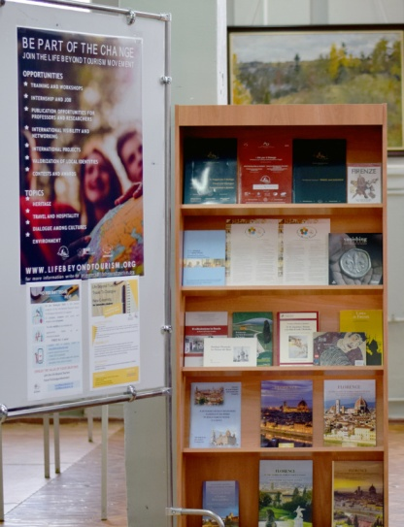
Сотрудничество с Фондом Ромуальдо дель Бьянко (Флоренция, Италия) с 2008 г.

Slide 14
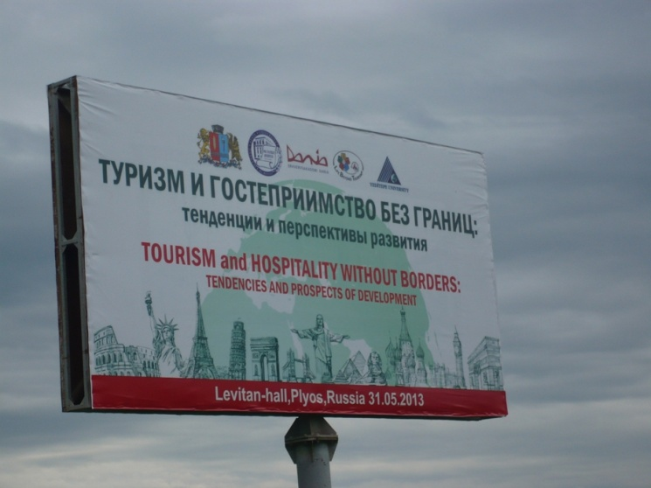
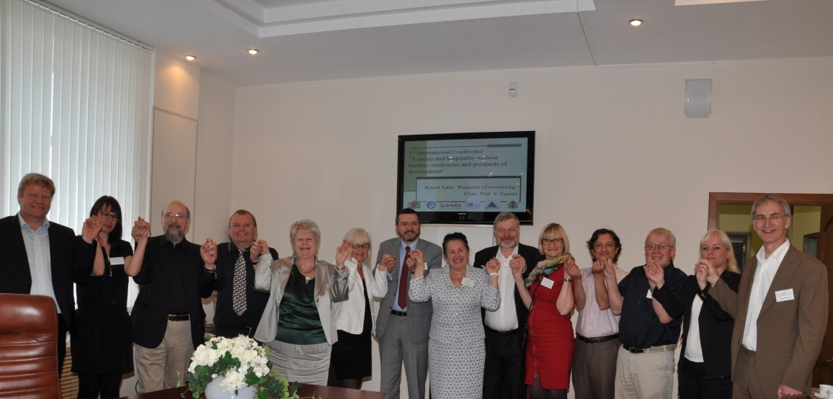
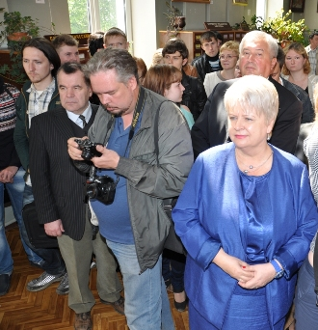
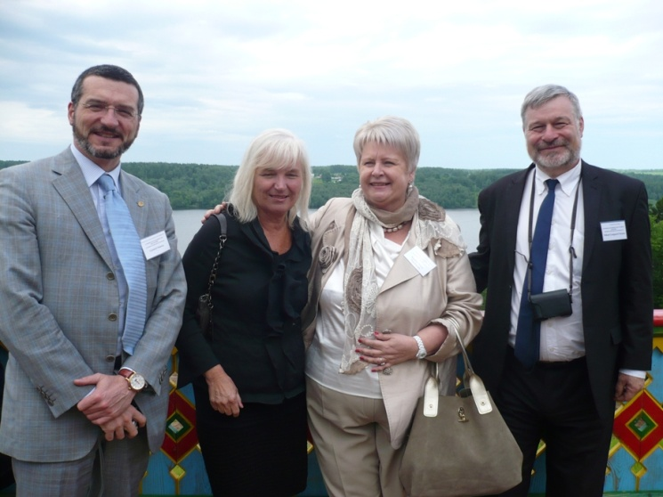
Международная конференция
«Туризм и гостеприимство без границ» (Иваново-Плёс, май 2013 г.)

Slide 15
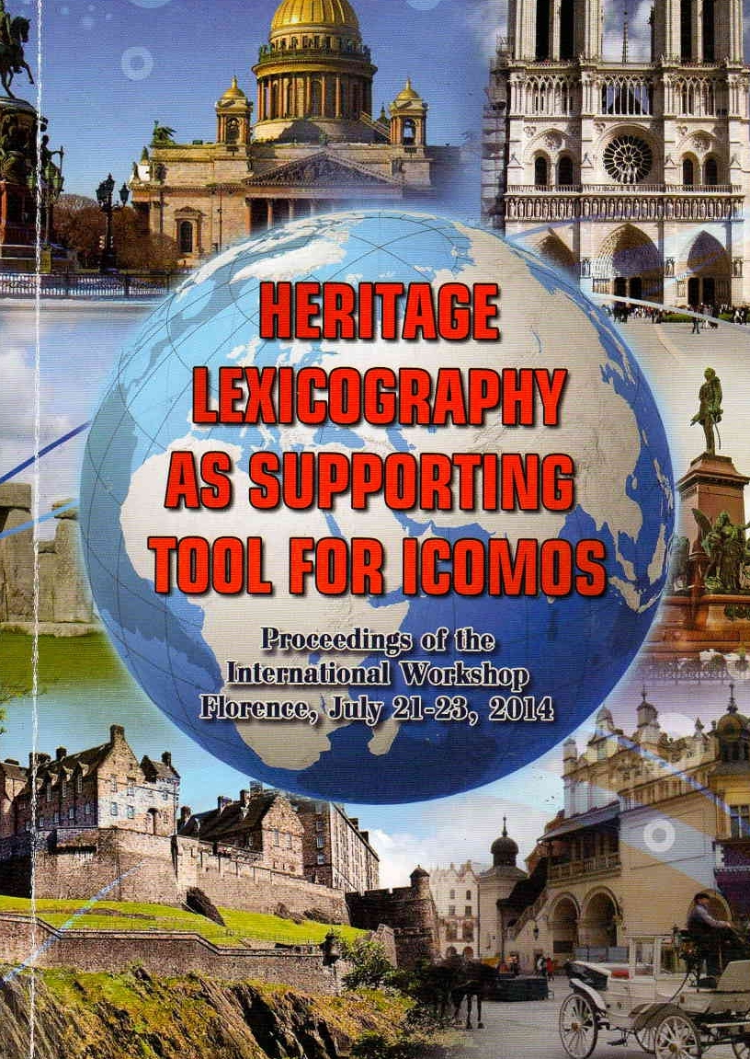
Июль 2014 г. Флоренция (Италия) –
Международная конференция
“Heritage Lexicography as
Supporting Tools for ICOMOS”,
посвященная лексикографии культурного наследия.
По инициативе проф. Карповой
при непосредственной поддержке Фонда Ромуальдо дель Бьянко
была образована Европейская Ассоциация по лексикографии культурного наследия
(Heritage Lexicography).

Slide 16



Сборники материалов международных конференций (2015 -2017 гг.)
под редакцией проф. О.М. Карповой

Slide 17
ЧЛЕНСТВО В МЕЖДУНАРОДНЫХ ОРГАНИЗАЦИЯХ
Европейская ассоциации по лексикографии EURALEX
Международная ассоциация по исторической лексикографии и лексикологии (International Society for Historical Lexicography and Lexicology), Университет г. Лестер, Великобритания
Международная ассоциация американистов
Международный эксперт Фонда Ромуальдо Дель Бьянко (Флоренция, Италия)
Национальная ассоциация преподавателей английского языка в России (National Association of Teachers of English in Russia)
Член Исполнительного комитета Национального общества прикладной лингвистики, председатель секции «Лексикологии и лексикографии» НОПриЛ
УМО «Лингвистика и межкультурная коммуникация»
Член редакционных коллегий научных журналов «Вестник Московского государственного областного университета» (Серия «Лингвистика»), «Respectus Philologicus» (Литва).

Slide 18

Признание и награды проф. О.М. Карповой
Verbatium Award (1993, 1997) по линии ЕВРАЛЕКСа
«Женщина года-1994» согласно Американскому библиографическому институту
Биография О.М. Карповой включена в международный справочник «Who is who in Lexicography» (Exeter, 1996)
Медаль Юджина Вюстера (ЮНЕСКО) за пропаганду российской науки за рубежом
Заслуженный работник Высшей школы РФ
Женщина года Ивановской области (2010)

Slide 19


Смысл жизни –
передача знаний и опыта молодому поколению.
С молодыми учеными и коллегами
С любимыми учениками

Slide 20

С юбилеем,
дорогая Ольга Михайловна!

